Slide 1

Funktion dieser Präsentation
Zum besseren Verständnis haben wir diese Präsentation erläutert:
Starten Sie die vertonte Präsentation über die Schaltfläche
„Vom Anfang wiedergeben“ (Menü Bildschirmpräsentation)
oder mit der
Taste F5.

Slide 2

Informationen zur
Oberstufe

Slide 3
Rechtliche Grundlage
Landesverordnung über die Gestaltung der Oberstufe und
der Abiturprüfung in den Gymnasien und Gemeinschaftsschulen
(OAPVO)
vom August 2020;
gültig ab 01.08.2021

Slide 4
Gliederung
Warum will ich in die Oberstufe?
Wie komme ich in die Oberstufe?
Was ist ein Profil?
Was erwartet mich in der Einführungsphase?
Was erwartet mich in der Qualifikationsphase?
Wo finde ich Informationen zu den wählbaren Profilfächern und Sprachen?

Slide 5
1. Warum will ich in die Oberstufe?
Jahrgang | Halbjahr 1 | Halbjahr 2 | Ziel
Einführungsphase (11. Jahrgang) | E1 | E2 | Versetzung
Qualifikationsphase 1 (12. Jahrgang) | Q1.1 | Q1.2 | FHR (schulisch)
Qualifikationsphase 2 (13. Jahrgang) | Q2.1 | Q2.2 | AHR

Slide 6
1. Warum will ich in die Oberstufe?
Jahrgang | Halbjahr 1 | Halbjahr 2 | Ziel
Einführungsphase (11. Jahrgang) | E1 | E2 | Versetzung
Qualifikationsphase 1 (12. Jahrgang) | Q1.1 | Q1.2 | FHR (schulisch)
Qualifikationsphase 2 (13. Jahrgang) | Q2.1 | Q2.2 | AHR

Slide 7
2. Wie komme ich in die Oberstufe?
 | MSA (**) | AHR (***)
zulässig | Max. 1x4** | Max. 1x 5***
unzulässig | 5** oder 6** | 6***
Notendurchschnitt über alle Hauptfächer | Mind. 3,0** | Mind. 4,0***
Notendurchschnitt über alle Fächer | Mind. 3,0** | Mind. 4,0***
Die Klassenkonferenz kann die Versetzung pädagogisch beschließen, wenn eine erfolgreiche Mitarbeit prognostiziert wird.

Slide 8
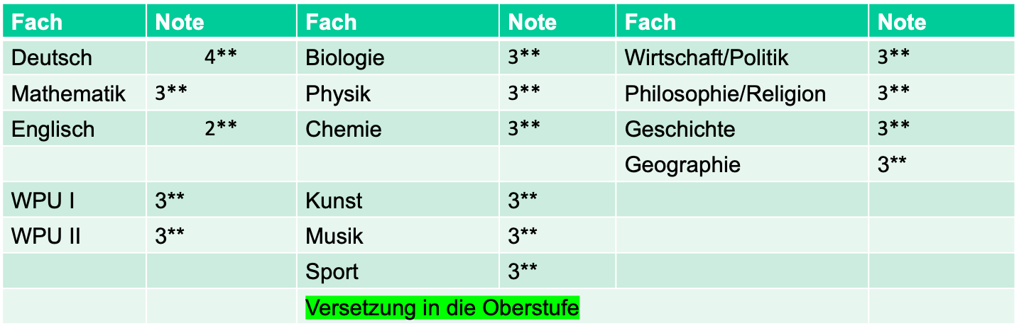
Beispiel I

Slide 9
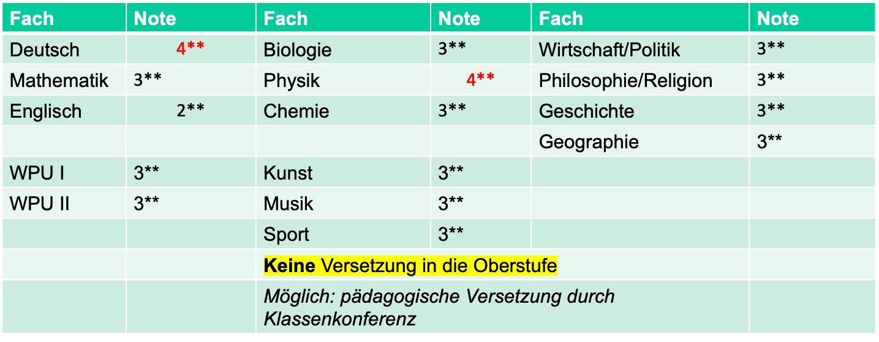
Beispiel II

Slide 10
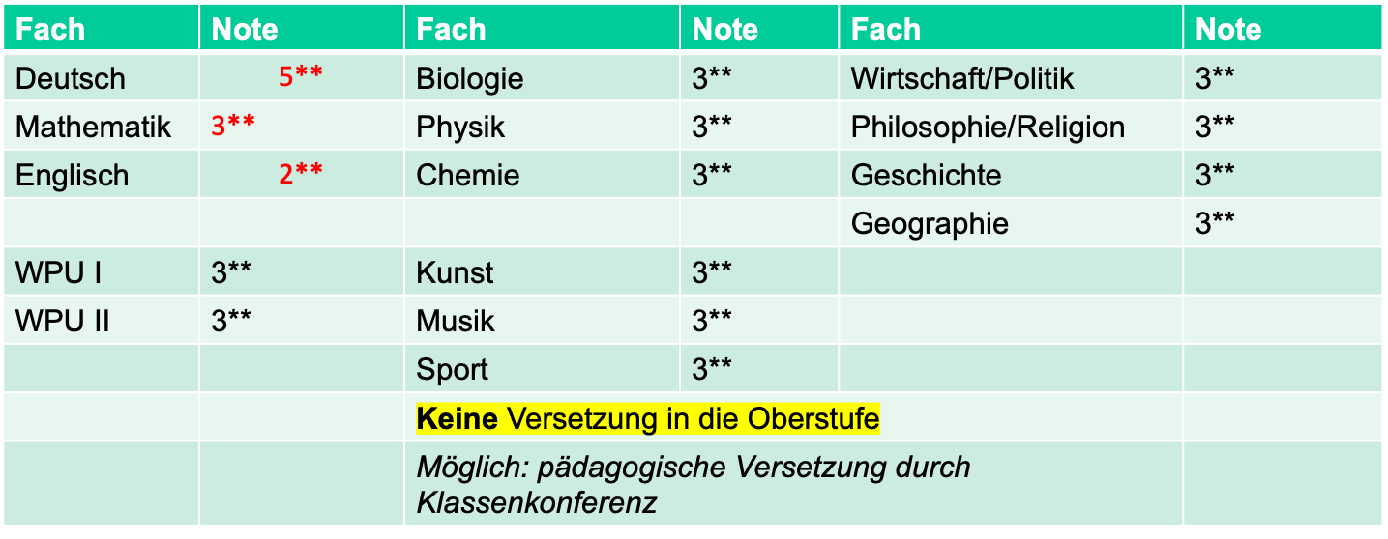
Beispiel III

Slide 11

Beispiel IV

Slide 12
3. Was ist ein Profil?
Ein Profil
entspricht einer thematischen Schwerpunktsetzung.
besteht aus folgenden Teilen:
1. Profilfach (ABITURFACH)
2. Profilseminar (Q1.1 - Q2.1)

Slide 13
3. Was ist ein Profil?
Unser Profilangebot:
Biologie: | Den Code des Lebens knacken
Sport: | Du kannst mehr, als du denkst!
Geographie: | Die Zukunft als Herausforderung – zwischen Wachstum und Nachhaltigkeit
Geschichte: | Dem Fortschritt auf der Spur – Fragen an die Geschichte
Englisch: | Languages as the Key to the World and its Cultures

Slide 14
4. Was erwartet mich in der Einführungsphase?
Jahrgang | Halbjahr 1 | Halbjahr 2 | Ziel
Einführungsphase (11. Jahrgang) | E1 | E2 | Versetzung
Qualifikationsphase 1 (12. Jahrgang) | Q1.1 | Q1.2 | FHR (schulisch)
Qualifikationsphase 2 (13. Jahrgang) | Q2.1 | Q2.2 | AHR

Slide 15
4. Was erwartet mich in der Einführungsphase?
Kernfächer: Deutsch, Mathe, Fremdsprache
Profilfächer: Biologie, Sport mit Sporttheorie, Geschichte, Geographie, Englisch
Spanisch, Französisch, Latein
Physik, Chemie, Biologie, Informatik
WiPo, Geo, Ges
Philosophie oder Religion
DAS, Kunst oder Musik
Berufsorientierungsseminar (BO-Seminar)

Slide 16
4. Was erwartet mich in der Einführungsphase?
Unterricht im Klassenverband und im Kurssystem
Klausuren statt Klassenarbeiten
Notenskala von 15 P. - 00 P.
Ganzjahresnoten
Sprachenfahrt
Planung der Studienfahrt
[…]

Slide 17
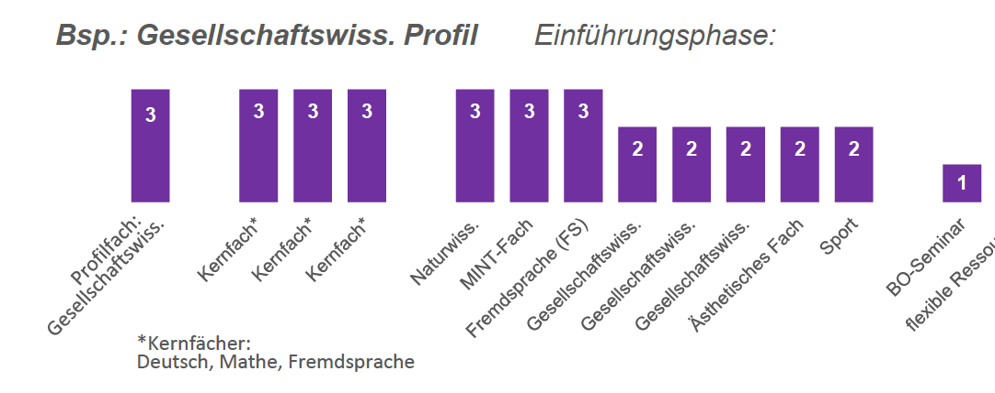
4. Was erwartet mich in der E-Phase?
Beispiel des Stundenaufbaus:
(Geographie und Geschichte)
4

Slide 18
5. Was erwartet mich in der Qualifikationsphase?
Jahrgang | Halbjahr 1 | Halbjahr 2 | Ziel
Einführungsphase (11. Jahrgang) | E1 | E2 | Versetzung
Qualifikationsphase 1 (12. Jahrgang) | Q1.1 | Q1.2 | FHR (schulisch)
Qualifikationsphase 2 (13. Jahrgang) | Q2.1 | Q2.2 | AHR

Slide 19
5. Was erwartet mich in der Qualifikationsphase?
„Spezialisierung“
Wegfall des BO-Seminars
Profilseminar (bis einschl. Q2.1)
Wahl der Kernfächer auf erhöhtem Anforderungsniveau (eA)
Studienfahrt
Wirtschaftspraktikum (12. Jg.)
[…]

Slide 20
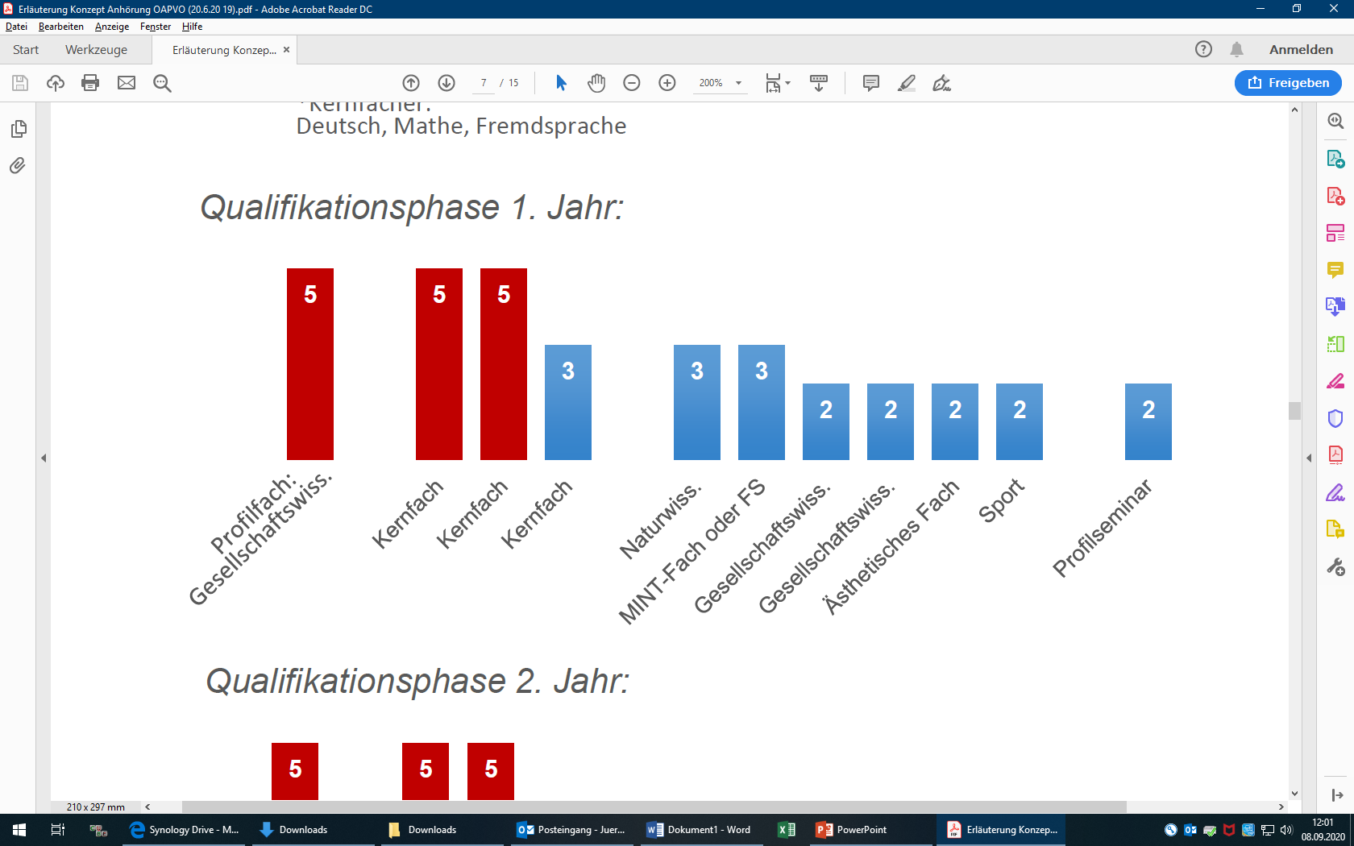
5. Was erwartet mich in der Qualifikationsphase?
Beispiel des Stundenaufbaus:
(Geographie und Geschichte)

Slide 21
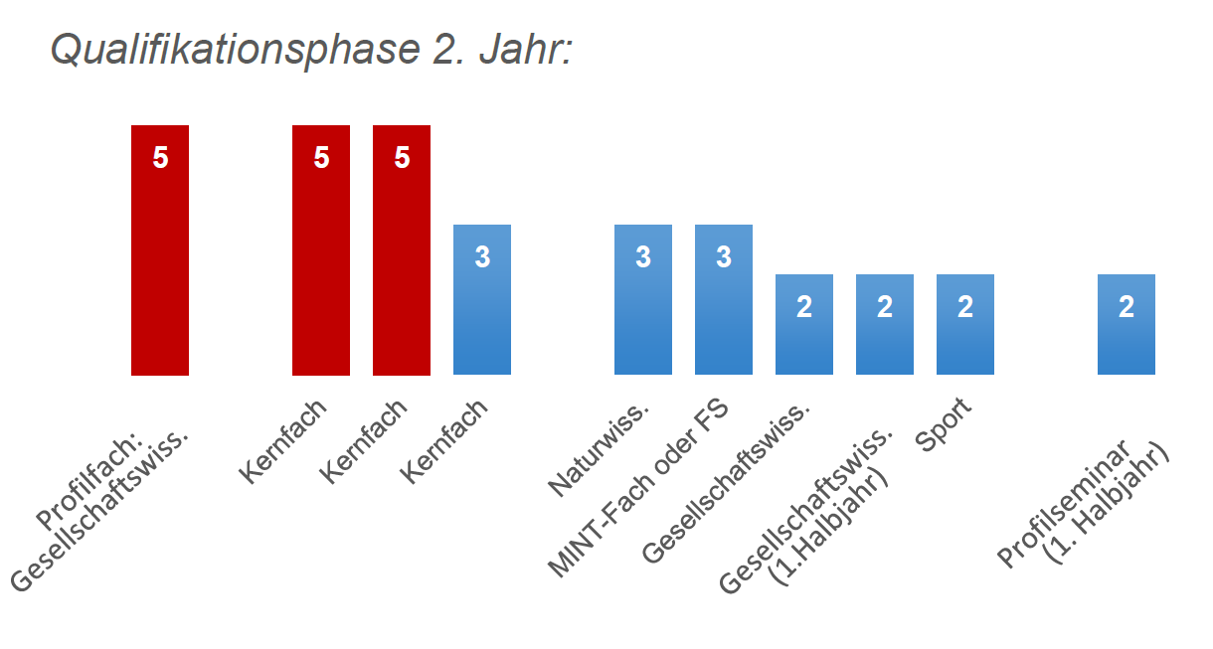
5. Was erwartet mich in der Qualifikationsphase?
Beispiel des Stundenaufbaus:
(Geographie und Geschichte)

Slide 22
5. Was erwartet mich in der Qualifikationsphase?
Block I (36 Halbjahresleistungen aus der Q-Phase in einfacher Wertung)
  4x jedes Kernfach
  4x jedes mündliche Prüfungsfach max. 7 Fehlkurse
  4x Profil
  4x Geschichte
  4x eine Naturwissenschaft 2x neue Fremdsprache aus Q2 (falls belegt) mind.
  2x Geo oder WiPo 200 P.
  2x Philosophie/ Religion 0 x 00 Punkte
  1x Kunst/ Musik/ DS
  1x Profilseminar
  Ggf. Ergänzung auf 36 Leistungen
  (max. 3x Sport, 1x besondere Lernleistung)
Block I trägt mit zwei Dritteln zum Gesamtergebnis der AHR bei.

Slide 23
5. Was erwartet mich in der Qualifikationsphase?
Block I: 36 Einzelergebnisse aus der Qualifikationsphase mindestens 200, maximal 600 Punkte
Block II: Ergebnisse der 4 oder 5 Prüfungsfächer der Abiturprüfung mindestens 100, maximal 300 Punkte

Slide 24
5. Was erwartet mich in der Qualifikationsphase?
Kernfächer (2x schriftlich) | Profilfach (1x schriftlich) | mdl./ Präsentationsprfg.
Deutsch | Biologie | Bei Auswahl die Aufgabenfelder und die Belegpflicht berücksichtigen: 1) sprachlich-literarisch-künstlerisches Aufgabenfeld 2) gesellschafts-wissenschaftliches Aufgabenfeld 3) mathematisch-naturwissenschaftlichen Aufgabenfeld.
Mathematik | Geographie/ Geschichte
Englisch / fortg. Fremdspr. | Sport
 | Englisch
(zentral) | (dezentral)
4 Prüfungen 3x schriftlich (2x Kernfächer und 1x Profilfach) 1x mündlich oder Präsentationsprüfung Bedingungen der Wahl Alle Aufgabenfelder abdecken Alle Prüfungsfächer durchgängig belegt Das 3-stündige Kernfach kann mdl. Prüfungsfach sein bei 4 Prüfungsfächern (mind. 2x ≥ 5 P.) 𝐸 𝐼𝐼 = 5 𝑥 𝑃𝐹1 + 5 𝑥 𝑃𝐹2 + 5 𝑥 𝑃𝐹3 + 5 𝑥 𝑃𝐹4

Slide 25
5. Was erwartet mich in der Qualifikationsphase?
Kernfächer (2x schriftlich) | Profilfach (1x schriftlich) | mdl./ Präsentationsprfg.
Deutsch | Biologie | Bei Auswahl die Aufgabenfelder und die Belegpflicht berücksichtigen: 1) sprachlich-literarisch-künstlerisches Aufgabenfeld 2) gesellschafts-wissenschaftliches Aufgabenfeld 3) mathematisch-naturwissenschaftlichen Aufgabenfeld.
Mathematik | Geographie / Geschichte
Englisch / fortg. Fremdspr. | Sport
 | Englisch
(zentral) | (dezentral)
4 Prüfungen 3x schriftlich (2x Kernfächer und 1x Profilfach) 1x mündlich oder Präsentationsprüfung Bedingungen der Wahl Alle Aufgabenfelder abdecken Alle Prüfungsfächer durchgängig belegt Das 3-stündige Kernfach kann mdl. Prüfungsfach sein bei 4 Prüfungsfächern (mind. 2x ≥ 5 P.) 𝐸 𝐼𝐼 = 5 𝑥 𝑃𝐹1 + 5 𝑥 𝑃𝐹2 + 5 𝑥 𝑃𝐹3 + 5 𝑥 𝑃𝐹4
Freie Wahl

Slide 26
5. Was erwartet mich in der Qualifikationsphase?
Kernfächer (2x schriftlich) | Profilfach (1x schriftlich) | mdl./ Präsentationsprfg.
Deutsch | Biologie | Bei Auswahl die Aufgabenfelder und die Belegpflicht berücksichtigen: 1) sprachlich-literarisch-künstlerisches Aufgabenfeld 2) gesellschafts-wissenschaftliches Aufgabenfeld 3) mathematisch-naturwissenschaftlichen Aufgabenfeld.
Mathematik | Geographie / Geschichte
Englisch / fortg. Fremdspr. | Sport
 | Englisch
(zentral) | (dezentral)
4 Prüfungen 3x schriftlich (2x Kernfächer und 1x Profilfach) 1x mündlich oder Präsentationsprüfung Bedingungen der Wahl Alle Aufgabenfelder abdecken Alle Prüfungsfächer durchgängig belegt Das 3-stündige Kernfach kann mdl. Prüfungsfach sein bei 4 Prüfungsfächern (mind. 2x ≥ 5 P.) 𝐸 𝐼𝐼 = 5 𝑥 𝑃𝐹1 + 5 𝑥 𝑃𝐹2 + 5 𝑥 𝑃𝐹3 + 5 𝑥 𝑃𝐹4

Slide 27
5. Was erwartet mich in der Qualifikationsphase?
Kernfächer (2x schriftlich) | Profil gebendes Fach (1x schriftlich) | mdl./ Präsentationsprfg. | mdl./ besondere Lernleistung
Deutsch | Biologie | gesellschafts-wissen-schaftliches Aufgabenfeld Geographie Wi/Po Geschichte Philosophie Religion | mathe-matisch-naturwissen-schaftliches Aufgabenfeld Biologie Chemie Physik
Mathematik | Geographie/ Geschichte
Englisch / fortg. Fremdspr. | Sport
 | Englisch
(zentral) | (dezentral)
5 Prüfungen 3x schriftlich (2x Kernfächer und 1x Profilfach) 1x mündlich oder Präsentationsprüfung 1x mündlich oder besondere Lernleistung Bedingungen der Wahl Alle Aufgabenfelder abdecken Alle Prüfungsfächer durchgängig belegt Das 3-stündige Kernfach kann mdl. Prüfungsfach sein bei 5 Prüfungsfächern (mind. 3x ≥ 5 P.) 𝐸 𝐼𝐼 = 4 𝑥 𝑃𝐹1 + 4 𝑥 𝑃𝐹2 + 4 𝑥 𝑃𝐹3 + 4 𝑥 𝑃𝐹4 + 4 𝑥 𝑃𝐹5
5 Prüfungsfächer

Slide 28
5. Was erwartet mich in der Qualifikationsphase?
Kernfächer (2x schriftlich) | Profil gebendes Fach (1x schriftlich) | mdl./ Präsentationsprfg. | mdl./ besondere Lernleistung
Deutsch | Biologie | gesellschafts-wissen-schaftliches Aufgabenfeld Geographie Wi/Po Geschichte Philosophie Religion | mathe-matisch-naturwissen-schaftliches Aufgabenfeld Biologie Chemie Physik
Mathematik | Geographie/ Geschichte
Französisch / Latein | Sport
 | Englisch
(zentral) | (dezentral)
5 Prüfungen 3x schriftlich (2x Kernfächer und 1x Profilfach) 1x mündlich oder Präsentationsprüfung 1x mündlich oder besondere Lernleistung Bedingungen der Wahl Alle Aufgabenfelder abdecken Alle Prüfungsfächer durchgängig belegt Das 3-stündige Kernfach kann mdl. Prüfungsfach sein bei 5 Prüfungsfächern (mind. 3x ≥ 5 P.) 𝐸 𝐼𝐼 = 4 𝑥 𝑃𝐹1 + 4 𝑥 𝑃𝐹2 + 4 𝑥 𝑃𝐹3 + 4 𝑥 𝑃𝐹4 + 4 𝑥 𝑃𝐹5
5 Prüfungsfächer

Slide 29

6. Wo finde ich Informationen zu den wählbaren
Profilfächern und Sprachen?
Jedes Profilfach und die wählbaren Sprachen haben eine eigene Präsentation für dich erstellt!
Mit einem Klick gelangst du auf die entsprechende Seite!

Slide 30
Anmeldung und Entscheidungshilfen
Anmeldungen ab Februar 2022
Formulare auf unserer Homepage
www.gms-kellinghusen.de

Slide 31
Vielen Dank für Ihre Aufmerksamkeit!
In der Ruhe liegt die Kraft!

